Slide 1
Habilidades Metalinguísticas e Alfabetização: avanços teórico-metodológicos na investigação da leitura e escrita em uma abordagem cognitiva
Profa. Sylvia D. Barrera
E-mail: sdbarrera@ffclrp.usp.br

Slide 2
ELABORAÇÃO DE MAPA CONCEITUAL
Organizar os conceitos abaixo de modo a estabelecer relações entre eles (de oposição, inclusão, compementaridade), incluindo também conceitos de menor ou maior grau de generalidade .
PSICOLOGIA COGNITIVA
ALFABETIZAÇÃO
LETRAMENTO
METACOGNIÇÃO
HABILIDADES METALINGUÍSTICAS
FUNÇÕES EXECUTIVAS

Slide 3
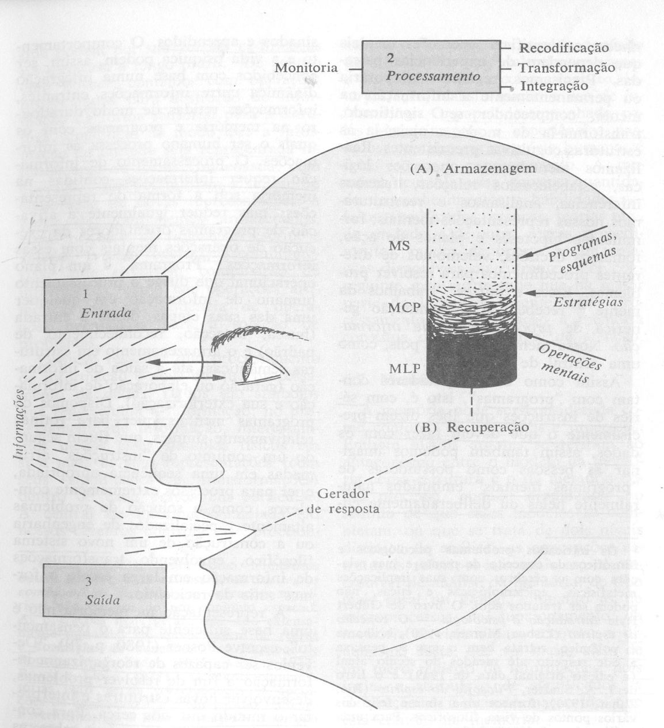
Psicologia Cognitiva (abordagem do processamento de informação)
Concepção de homem: Ser humano ativo;
seleciona e processa ativamente a informação circundante,
de acordo com seus interesses e necessidades
Atenção
Percepção
Memória
Resposta verbal
Solução de problema
Tomada de decisão
Expressão artística

Slide 4
METACOGNIÇÃO
(Flavell, déc. 70
Metamemória
Meta-atenção
Habilidades metalinguísticas
Conhecimento e controle
consciente sobre os [próprios]
processos cognitivos

Slide 5
METACOGNIÇÃO
CONSCIÊNCIA
Pessoa
Tarefa
CONTROLE
(autorregulação)
Planejamento
estratégias
Resultado
Execução
feedback

Slide 6
Piaget (Fazer e Compreeder, 1974)
A tomada de consciência é um processo defasado no tempo em relação à ação do sujeito sobre os objetos
É possível saber fazer uma coisa sem ter conhecimento (controle consciente) dos processos utilizados na ação
A “tomada de consciência” teria origem na atenção dirigida às próprias ações, bem como aos efeitos dessas ações sobre a realidade

Slide 7
Vygotsky (Pensamento e Linguagem)
“A consciência e o controle só aparecem num estado relativamente tardio do desenvolvimento de uma função, depois de esta ter sido utilizada e praticada insconsciente e espontaneamente. Para submetermos uma função ao controle da inteligência temos que a dominar primeiro” (1979, p. 121)

Slide 8
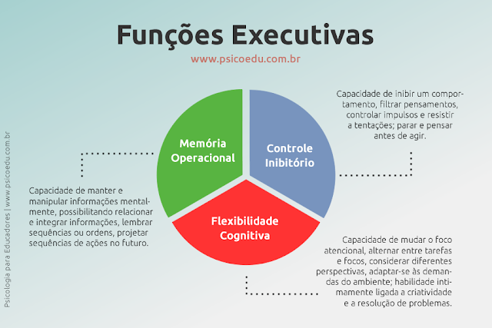
FUNÇÕES EXECUTIVAS
BASES NEUROPSICOLÓGICAS DA METACOGNIÇÃO

Slide 10
consciência
Linguagem oral
Aprendizagem espontânea
(base biológica)
Necessita apenas do convívio com falantes
Linguagem escrita
Criação cultural
Exige ensino formal e sistemático

Slide 11
METALINGUAGEM
CAMPO LINGUÍSTIC0
CAMPO DA CIÊNCIA COGNITIVA
Termo relativo ao uso da linguagem para se referir à linguagem
Ex: uma definição de poesia
Termo relativo à consciência (conhecimento) a respeito da linguagem
Consciência entendida como um contínuo e não como um processo dicotômico.

Slide 12
Habilidades metalinguísticas: capacidade de análise, reflexão e controle intencional da estrutura da língua oral em diversos níveis (fonológico, morfológico, sintático, textual)
HABILIDADES METALINGUÍSTICAS
CONSC. FONOLÓGICA
CONSC. MORFOLÓGICA
CONSC. SINTÁTICA
CONSC. TEXTUAL
/g/ /a/ /t/ /i/ /nh/ /o/
[gat] [inh] [o]
[O gatinho bebeu leite]
Bebeu leite o gatinho
Leite o bebeu gatinho
Coerência, coesão,
gênero textual

Slide 13
APRENDIZAGEM DA LEITURA E ESCRITA
ANOS PRÉ-ESCOLARES
ESCOLARIZAÇÃO FORMAL
ENSINO FUNDAMENTAL
E MÉDIO
EDUCAÇÃO INFANTIL
A
L
F
A
B
E
T
I
Z
A
Ç
Ã
O
HABILIDADES
PRECURSORAS
(emergent literacy)
APERFEIÇOAMENTO
AMBIENTE FAMILIAR
L I T E R A C I A (L E T R A M E N T O)

Slide 14
Aplicações
Educacionais
metodologias de ensino mais eficientes para favorecer a aprendizagem da leitura e da escrita
Psicopedagógicas
estratégias de intervenção nas dificuldades de leitura e escrita

